Slide 1
小说阅读歌诀
微信：CL8828322

Slide 2
小说鉴赏靠品悟，明确概念第一步。
刻画人物是中心，社会生活是主旨。
情节环境作用多，三个要素要明白。
第一人称显真实，人事好像亲经历。
第二人称来对话，读者作品距离近。
感情抒发很方便，写物拟人做修辞。
第三人称不受限，灵活自如角度多。
画面广阔旁观看，客观公正发评论。
外貌语言和动作，人物性格粗把握。
心理神态要注意，细节形象更生动。
环境侧面写人物，地灵人杰经常见。
渲染烘托是常态，时代背景能体现。
暗示主旨奠基调，人物命运可预见。

Slide 3
次要人物经常考，主要人物他衬托。
情节发展巧推动，社会背景话暗示。
第一人称见证者，参与故事真实感。
形象性格很好答，外在形象靠描写。
肖像动作加心理，语言身份要吻合。
乡土气息口语中，幽默含蓄有特点。
神态细节多注意，职业特征有关系。
厨师手艺多很好，画家审美属一流。
鞋匠往往手灵巧，演员忘我入角色。
乡土本色是淳朴，商家也有善良在。
内在性格看情节，矛盾冲突最关键。
人物优点有很多，大方热情爱生活。
机智幽默还乐观，善良真诚对他人。

Slide 4
理性克制有勇气，不忘初心有梦想。
责任爱心两具备，勤奋努力能吃苦。
朴实节俭显大方，敏感细腻解人意。
通情达理人谦逊，守信低调淡名利。
身份教养影响人，地位经历决定人。
人无完人要谨记，缺点也是考查点。
马裤先生是代表，颐指气使目无人。
缺乏公德占便宜，斤斤计较还自私。
不讲卫生趣味低，褒贬分清莫写错。
情节全靠线索穿，想找线索看标题。
以人为题主人公，以物为题贯始终。
标题意义常探究，深浅表里要结合。
一语双关用的多，指代比喻多重意。

Slide 5
点明时地设背景，渲染氛围寄情感。
概括故事连情节，对比讽刺凸主旨
明线暗线有交集，情节紧凑主旨深。
对比照应人鲜明，品质突出多元化。
开头常考设悬念，吸引读者来阅读。
中间情节很重要，一波三折多起伏。
承上启下巧过渡，照应伏笔巧关联。
结尾手法有多种，卒章显志太平常。
戛然而止留思索，出人意料清理中。
陡然波澜有效果，人物性格彻底清。
主旨深化又思辨，探究做法要全面。
答题不离主人公，内容情节都兼顾。
效果作用不要丢，按点做答写清楚。
高三复习回头看，所学内容细回想。
作者：陈琳

Slide 6
吏部考功明陟镌，封赏除授拜官职。
升迁拔擢进加官，转迁徙改出调职。
兼领行摄署假权，一官两职人能干。
左迁贬谪窜放降，罢黜夺免回桑梓。
闾阎什伍到里甲，徭役丁税输朝廷。
北门南牙分曹治，北省南台设掾吏。
三省六部职责清，中书门下尚书省。
草拟诏旨中书令，中书舍人侍郎下。
审核诏书黄门监，黄门侍郎给事中。
诏命执行尚书令，左右仆射做副手。
吏部天官管文官，户部地官收赋税。
礼部春官看典章，祭祀科举加外交。
兵部夏官选武官，军饷钱粮户部给。
刑部秋官掌法律，刑狱诉讼他决断。
工部冬官兴土木，屯田水利工程多。

Slide 7
单门双户建房屋，堂前室后东西阁。
序牖北向开窗户，东阼西阶连厢榭。
宗庙皇宫观阙高，祸起萧墙是内乱。
接遇宾客大鸿胪，将作大匠建宫庙。
手工制造大司空，司马太尉主邦政。
租税钱谷大司农，均输盐引创收支。
大理市卿平冤案，按察采访纠善恶。
皇帝顾问大学士，记录言行起居注。
谏官保氏文王创，规劝皇帝拾遗责。
禁宫守卫执金吾，翰林院里庶吉士。
刺史别驾乘传车，郡守俸禄二千石。
郡县督邮做佐吏，太子洗马侍东宫。
僚属从事经略使，侍中侍郎枢密使。

Slide 8
宦海沉浮经历过，乞身告老归故里。
解官致仕乞骸骨，请老移疾是婉辞。
不禄而卒填沟壑，活受封赏死得赠。
人去有谥显褒贬，不论官谥和私谥。
天子身殂山陵崩，皇后殡天诸侯薨 。
尊号庙号加谥号，东宫践祚要改元。
肇始建元汉武帝，年号干支来纪年。
甲乙丙丁戊己庚，天干还有辛壬癸。
十二地支从子始，丑寅卯辰巳午未。
申酉戌亥后跟随，干支纪年立春起
循环组合一甲子，度日如年最难熬。

Slide 9
朔朏望晦看月相，夜半鸡鸣到平旦。
日出食时升隅中，日中日昳到晡时。
日入黄昏人定后，三更五鼓又一天。
日旬月期满一年，元日新春换桃符。
上元灯节吃元宵，寒食清明思先人。
端午龙舟吊屈原，七夕乞巧望鹊桥。
中秋月圆多思念，重阳登高菊花酒。
春分社日祈丰收，除夕守岁又一年。
人生苦短悲迟暮，而立不惑倏忽间。
五十半百知天命，六十耳顺称花甲。
七十古稀悬车年，八十耄耋过伞寿。
百岁高寿是期颐，双稀双庆世难有。
殓窆攒宫葬死者，近亲斩衰穿三年。
齐衰如期穿一年，大功九月小功五。
缌麻五服礼最轻，袒免奔丧五服外。
五声八音十二律，黄钟大吕演宫调。
传统文化包罗广，细细品读巧记诵。
作者：陈琳

Slide 10
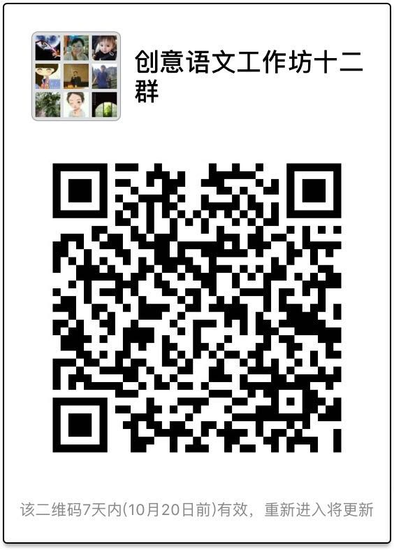
谢谢关注，微信CL8828322

